Slide 1

Oppgradering av turisthytta på Gaustatoppen i 2016
Møte i Langesund Rotaryklubb
Tor Suhrke
Styremedlem i DNT Telemark
16.08.17

Slide 2
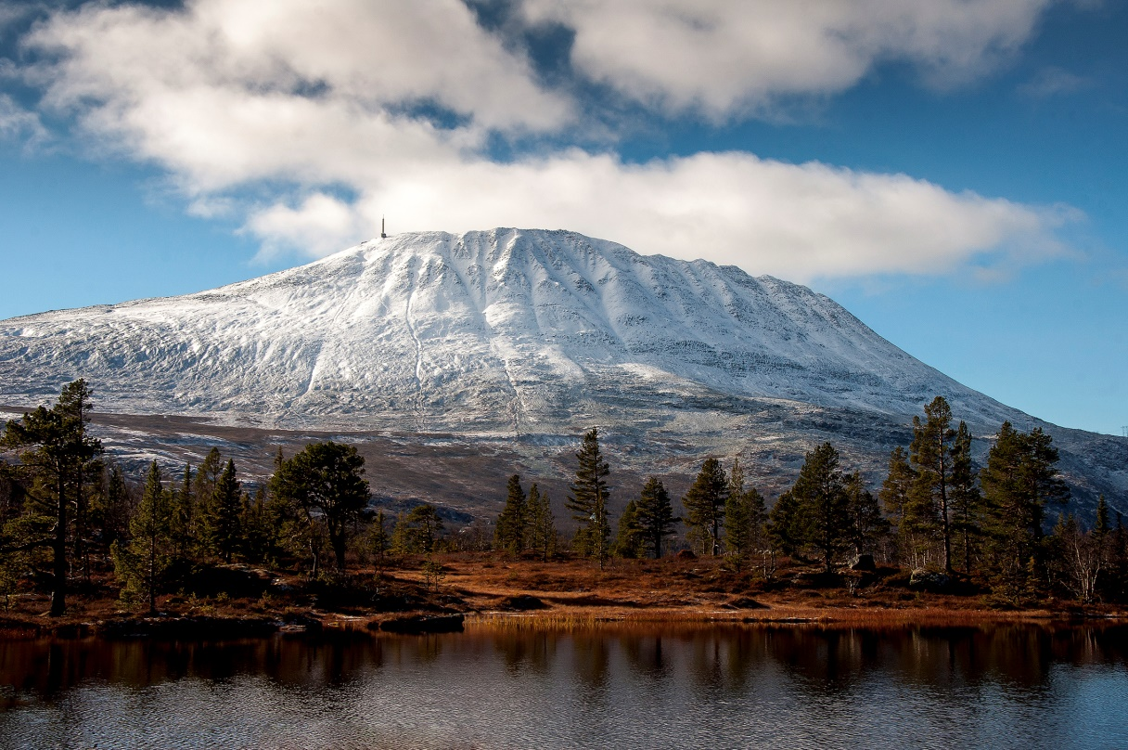
Gaustatoppen 1883 moh
Utsikt over nesten 1/6 av Norge
Sies at toppen kan sees fra 119 kommuner
Toppen ble besøkt av 100.000 i 2016

Slide 3
Gaustatoppen turisthytte
Åpnet 12. juni 1893
Grunnlegger av Skien - Telemark turistforening,
banksjef Kielland - Torkildsen

Slide 4
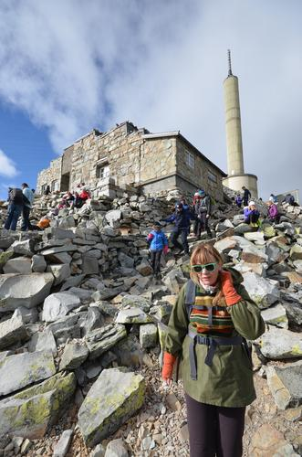
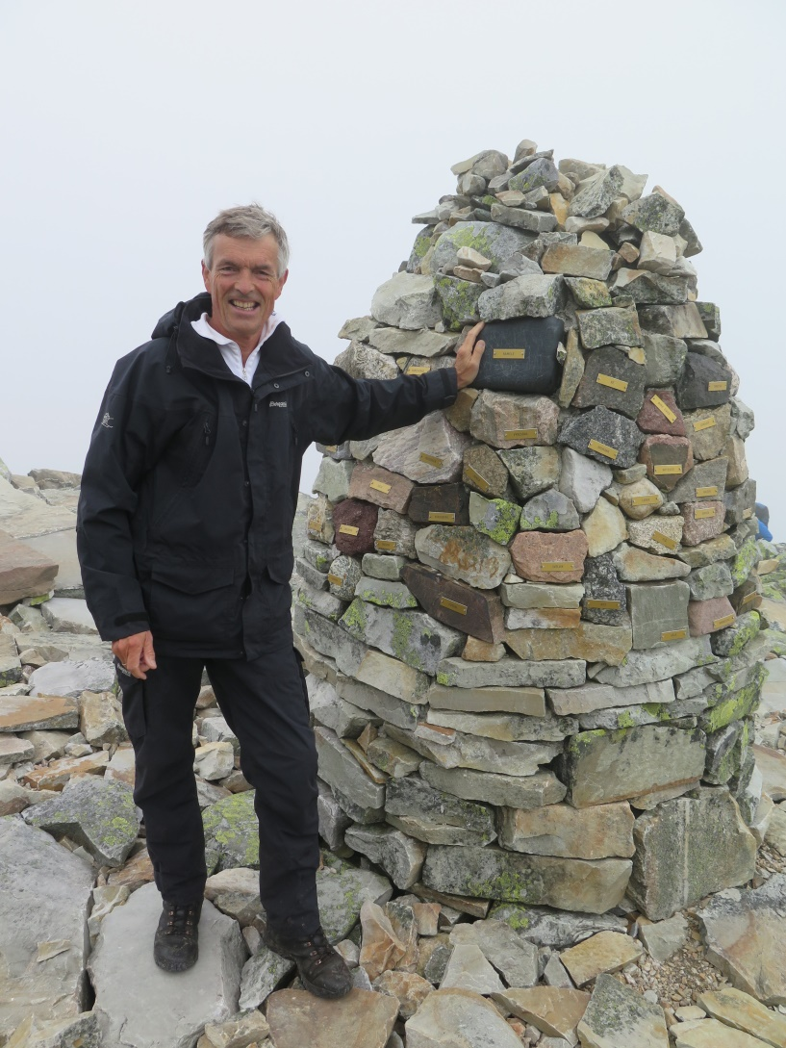
Gaustahytta – varde med stein fra mange kommuner

Slide 5
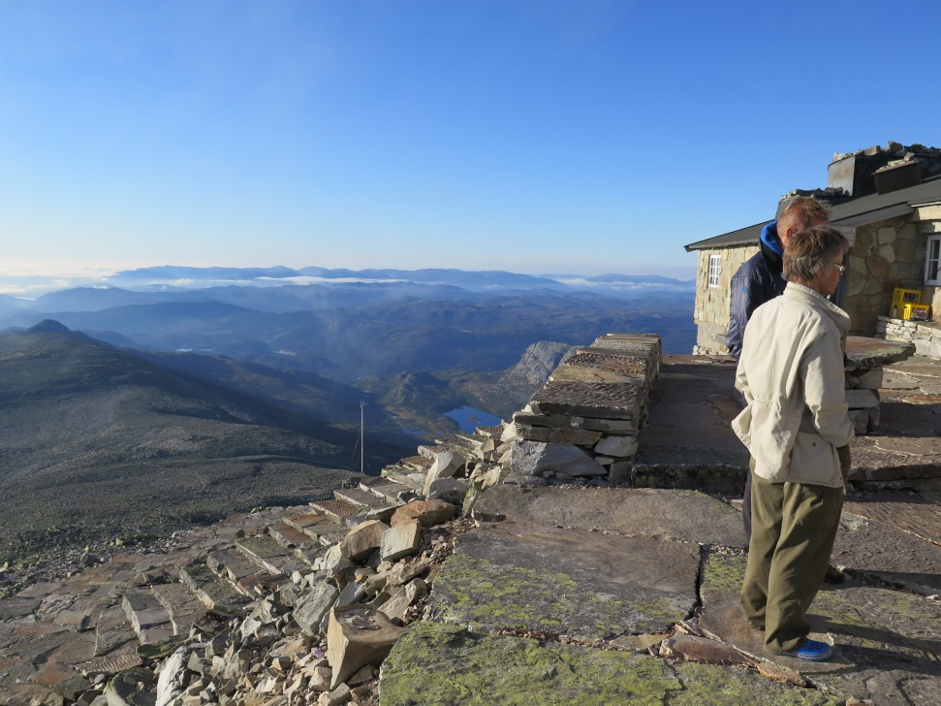
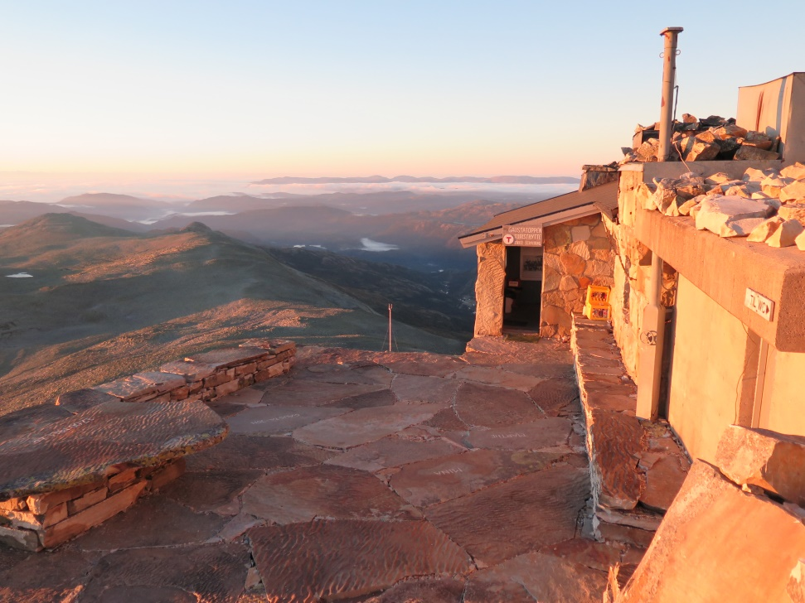
Steinarbeid av Sherpaer i 2014
Kveldsstemning 4. september 2014 Morgenstund 5. september 2014

Slide 6
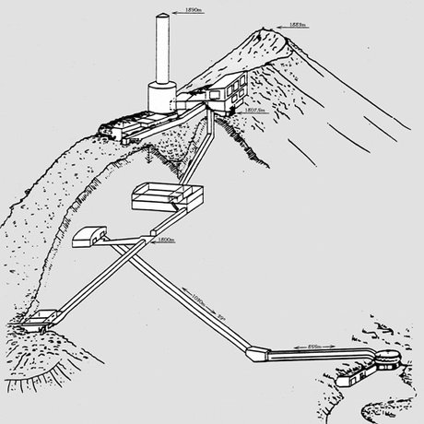

Gaustatoppen - fjellanlegget
Turistprosjekt om fløybane inne i fjellet lansert i 1953
Ferdig i 1959 - montering av radiolinjer på toppen
Kostnad 14 mill. kr. (1959)
Gausta hovedsender for radio og fjernsyn åpnet 1960
Hemmelig NATO-anlegg under kalde krigen - ingen turisme
Åpnet for allmenn turisme i 2010 gjennom Gaustabanen AS
855 m horisontalt – Motorvogn
1.030 m opp (39 gr.) – Fløybane
27,5 m opp – Kongeheis (internt bruk)

Slide 7
Bakgrunn for oppgradering
80-100.000 på toppen årlig – kun en utedo
Gaustabanens vann- og avløpsanlegg i fjell fra bunn til topp – 5 mill. kr.
Finansiert av Gaustabanen, Norkring, Telenor, Tinn og Hjartdal kommuner, Telemark Turistforening og Telemark utviklingsfond
Turisthytta oppgradert sist i 1997

Slide 8
Tiltak på Gaustahytta
Tilbygg m/vakuumtoaletter koblet til vann- og avløpsanlegget til Gaustabanen
Oppgradering av kjøkkenet (ventilasjon med mer)
Oppgradering av det elektriske anlegget
Oppgradering av røropplegg for vann
Nye gulv, tetting av tak og div. reparasjoner
Oppgradering av kontor og oppholdsrom/ansatte

Slide 9
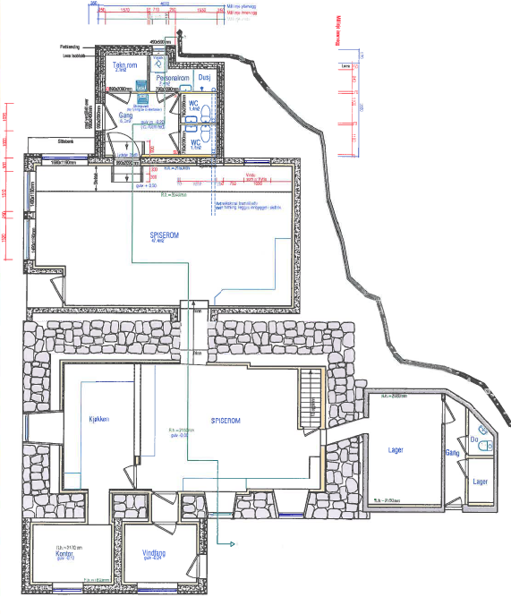
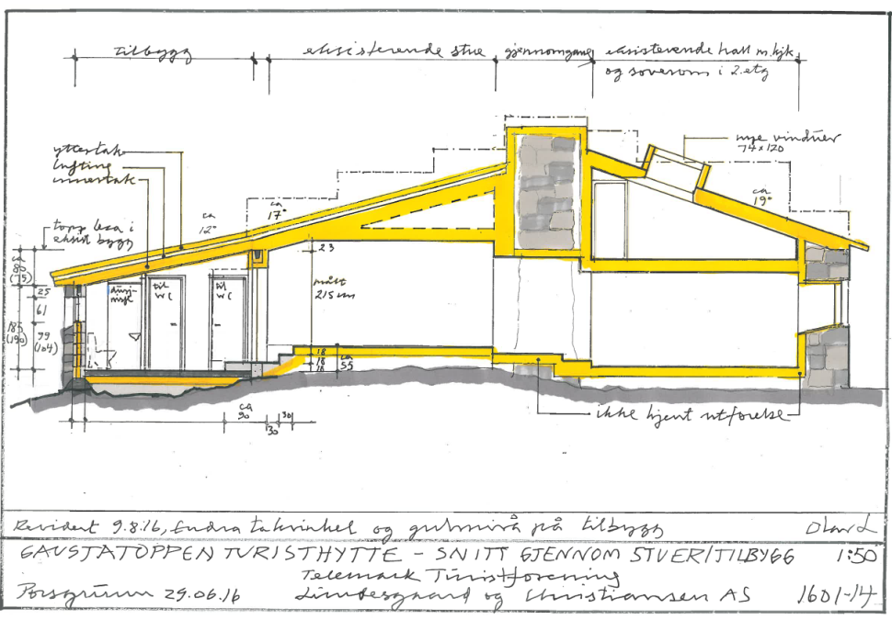
Tilbygg – Plan og snitt

Slide 10
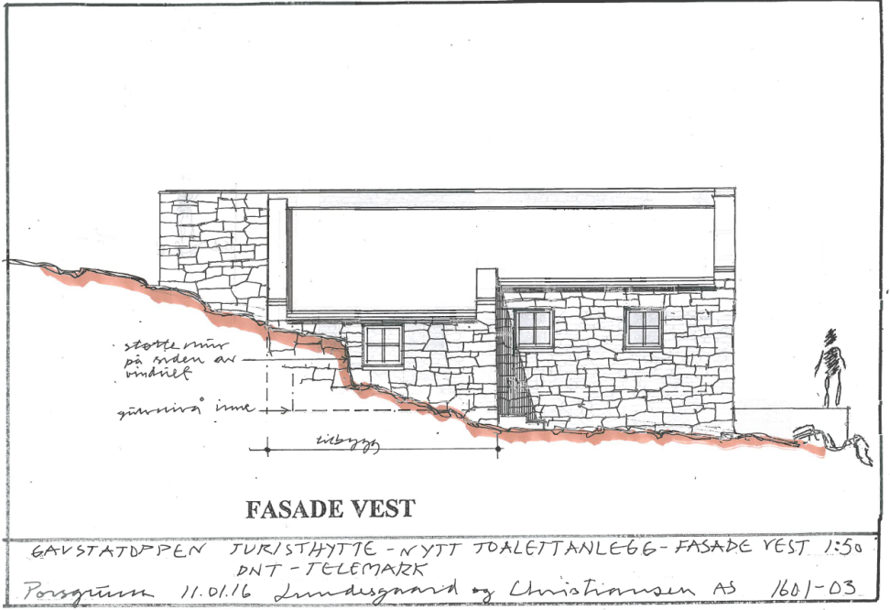
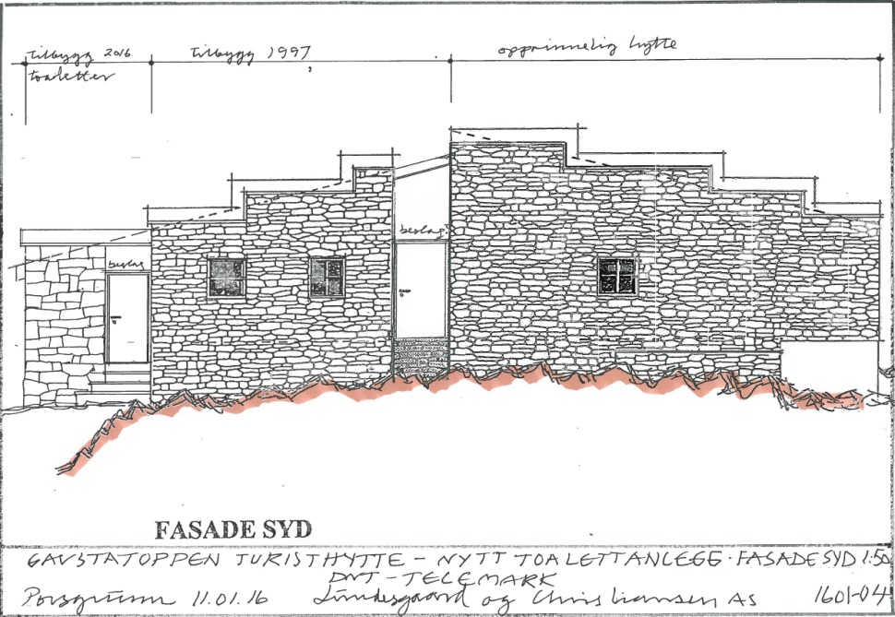
Tilbygg - Fasader

Slide 11
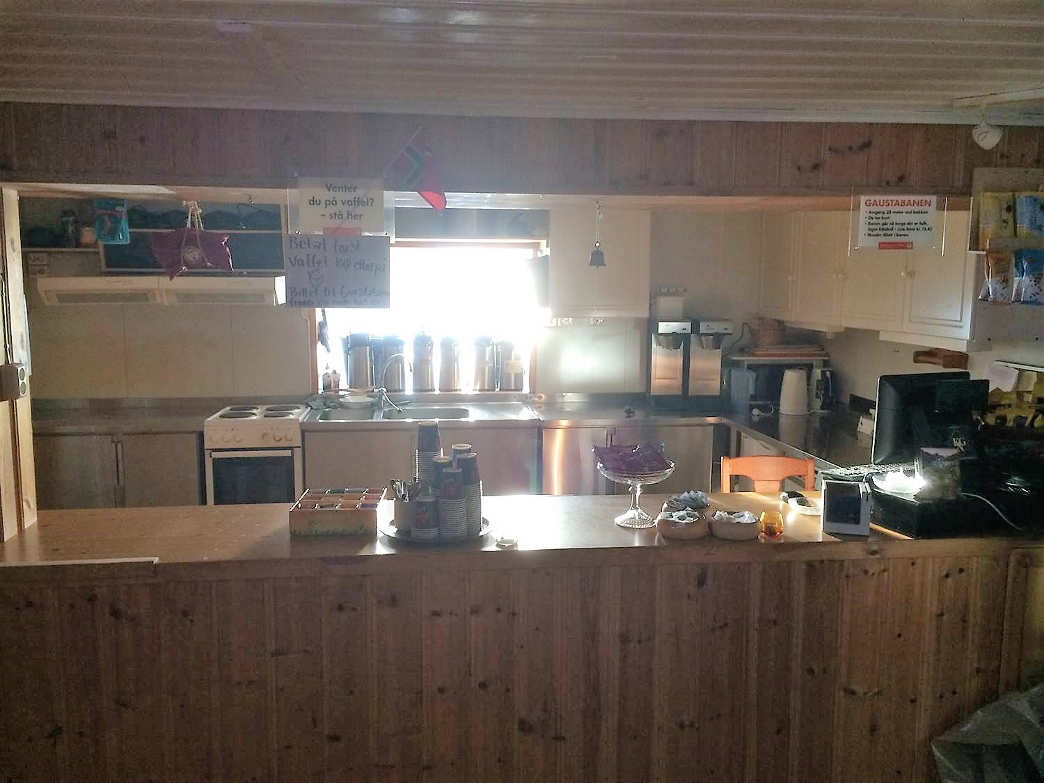
Kjøkken før oppgradering

Slide 12
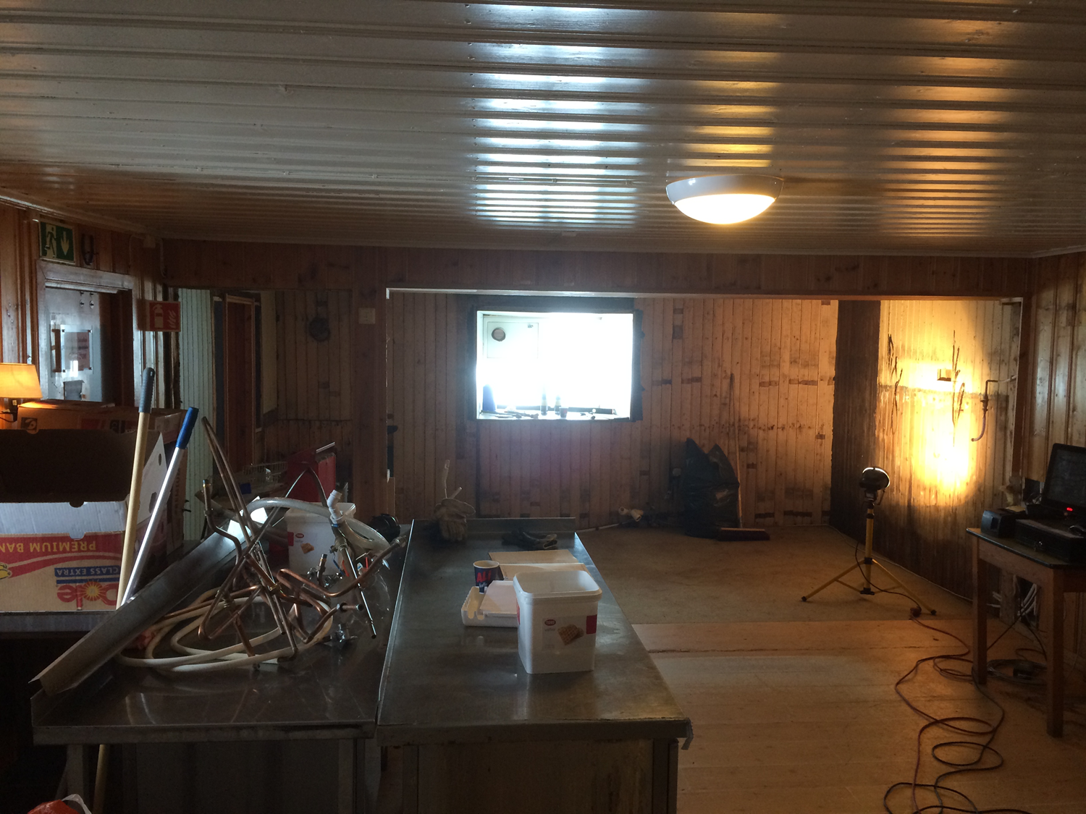
Riving av gammelt kjøkken

Slide 13
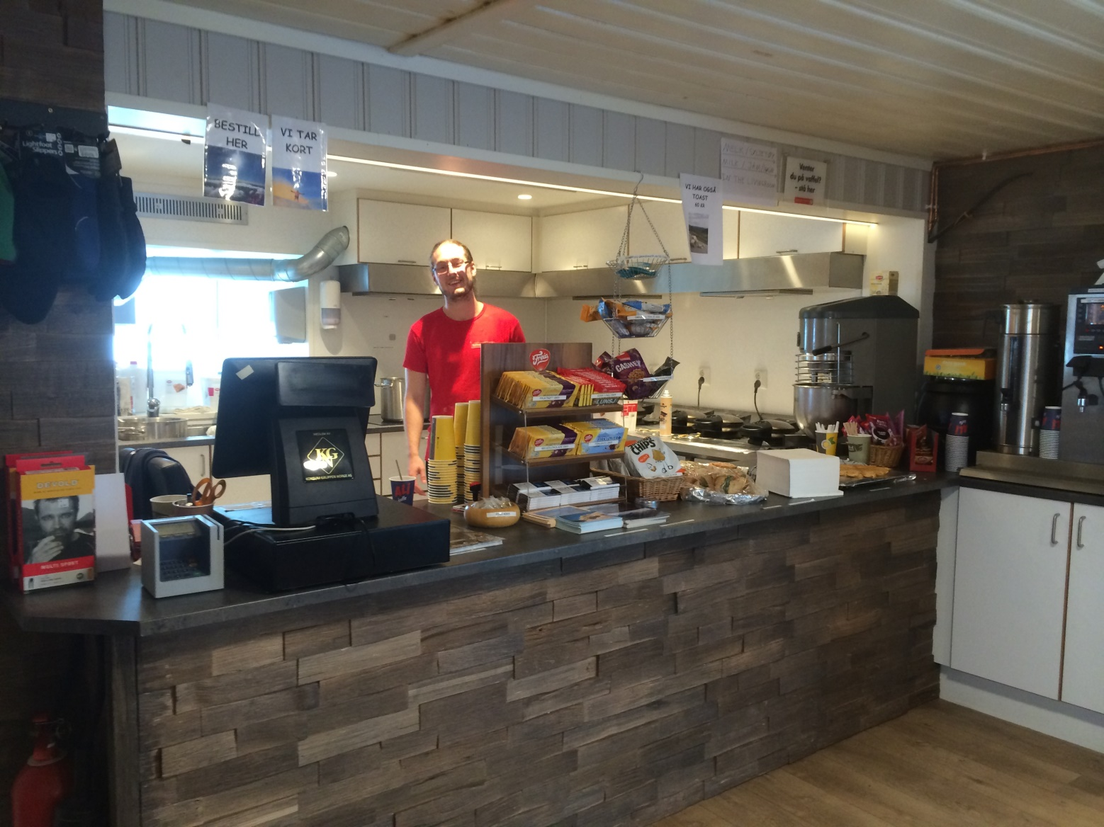
Nytt kjøkken på plass

Slide 14
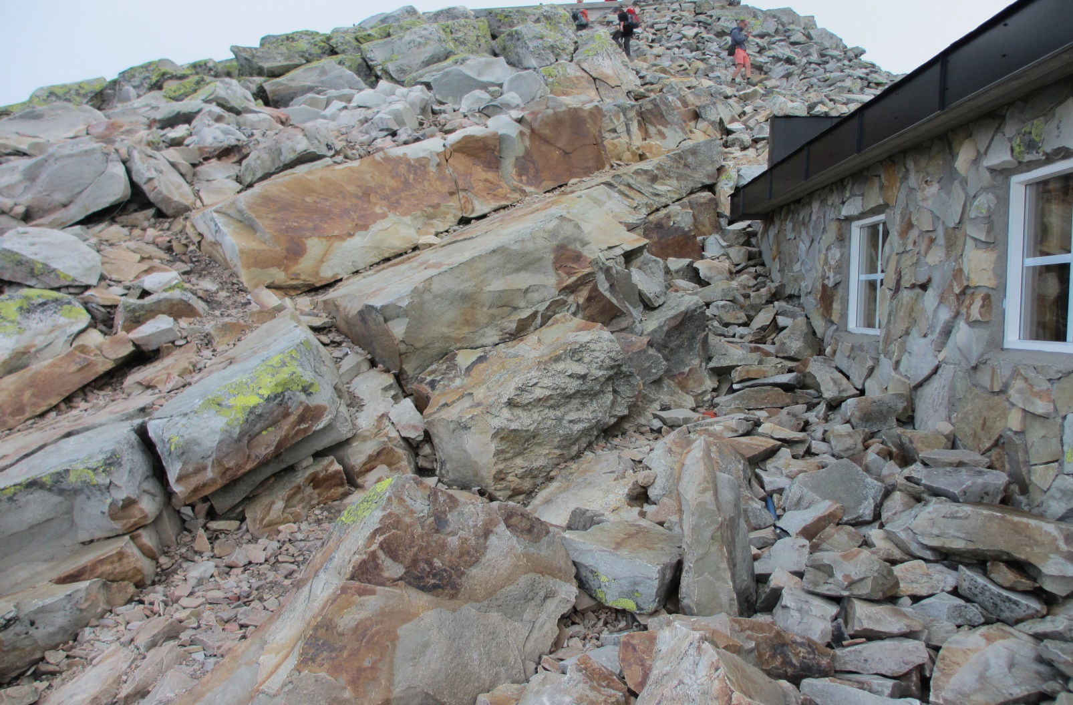
Terreng før grunnarbeid

Slide 15
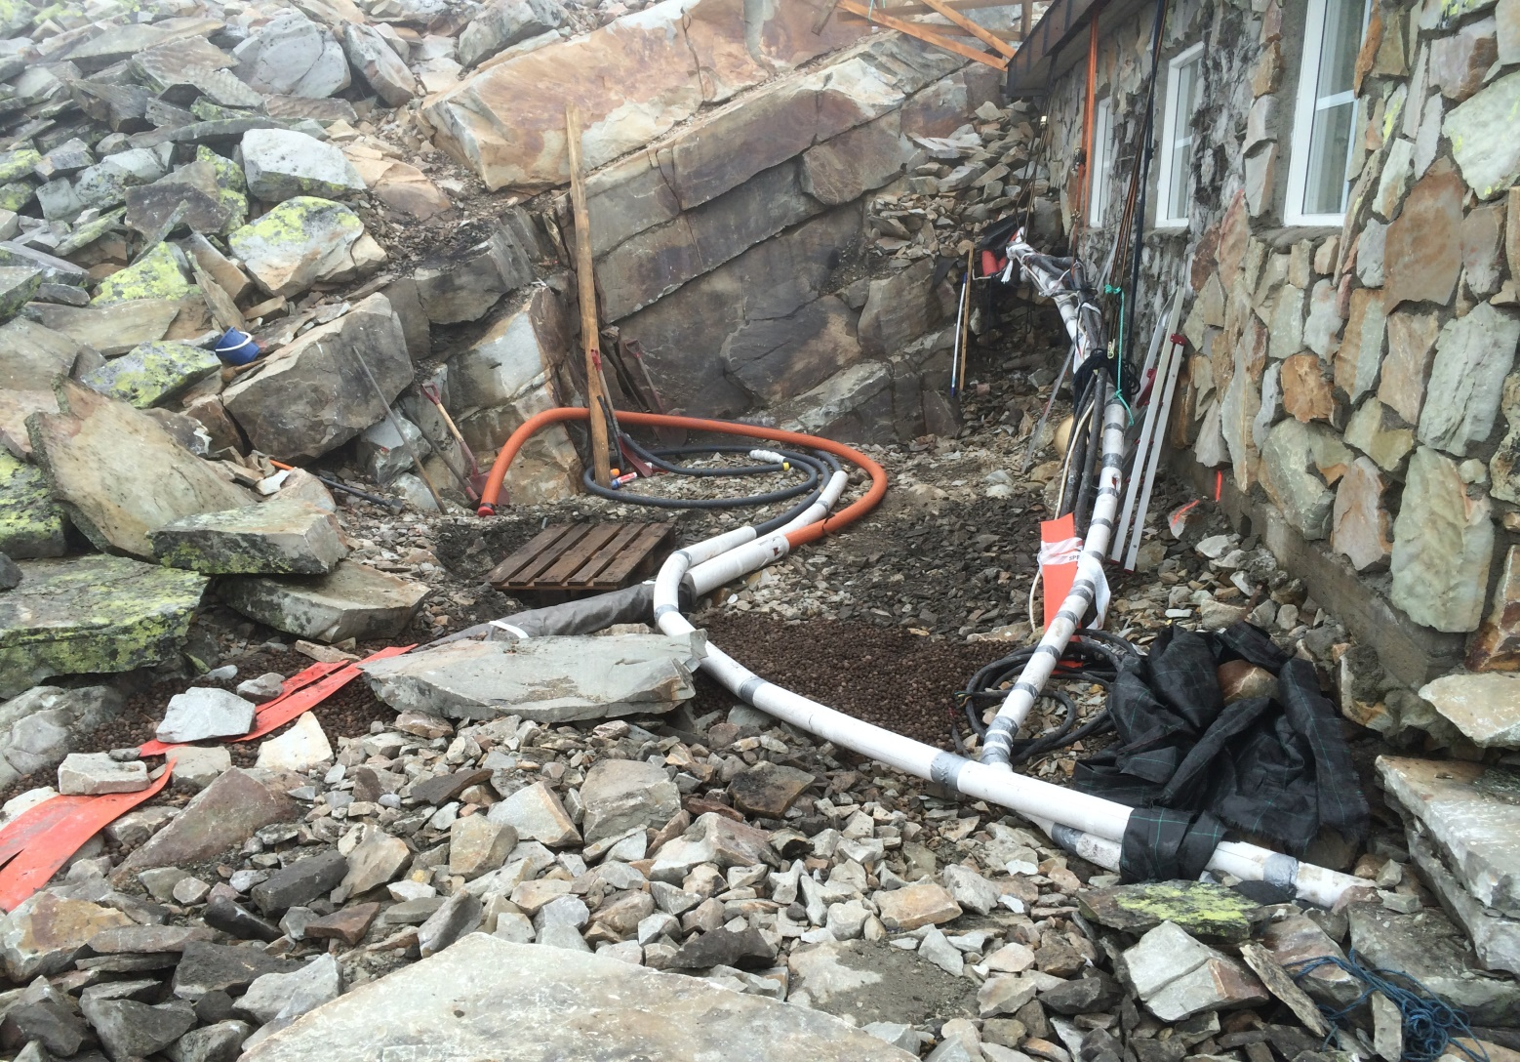
Terreng etter grunnarbeid

Slide 16
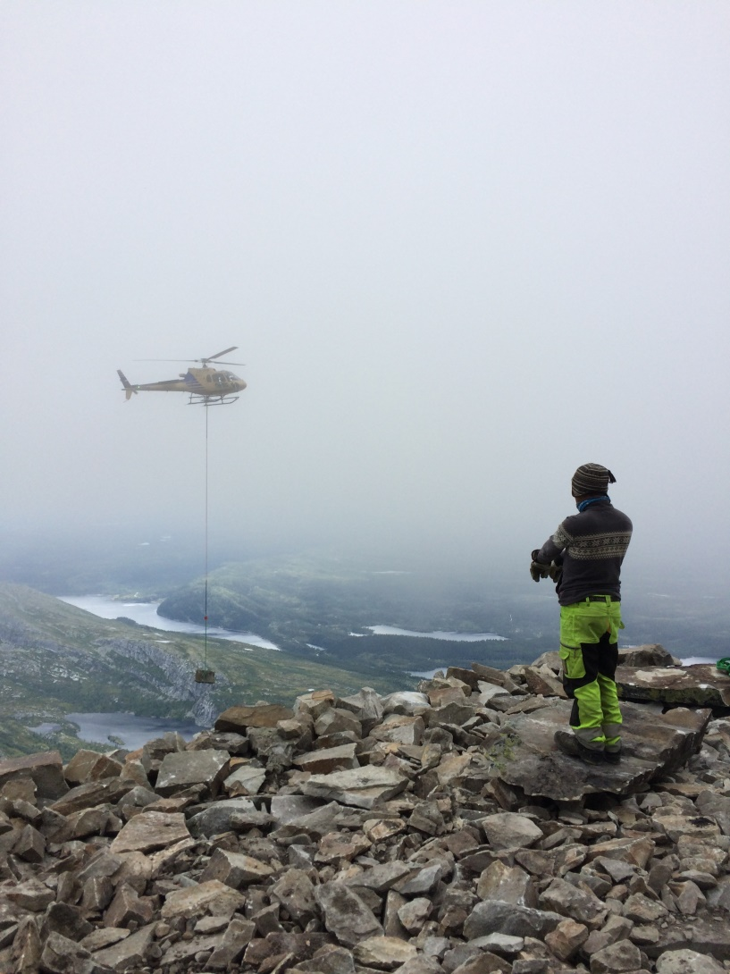
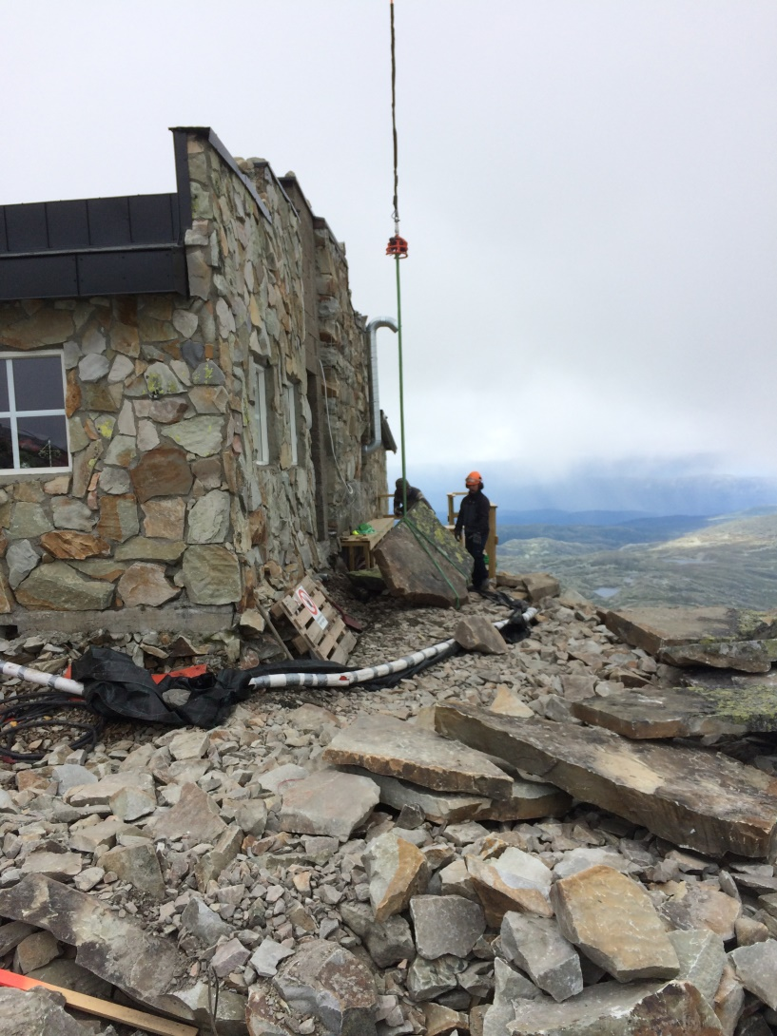
Henting av stein

Slide 17
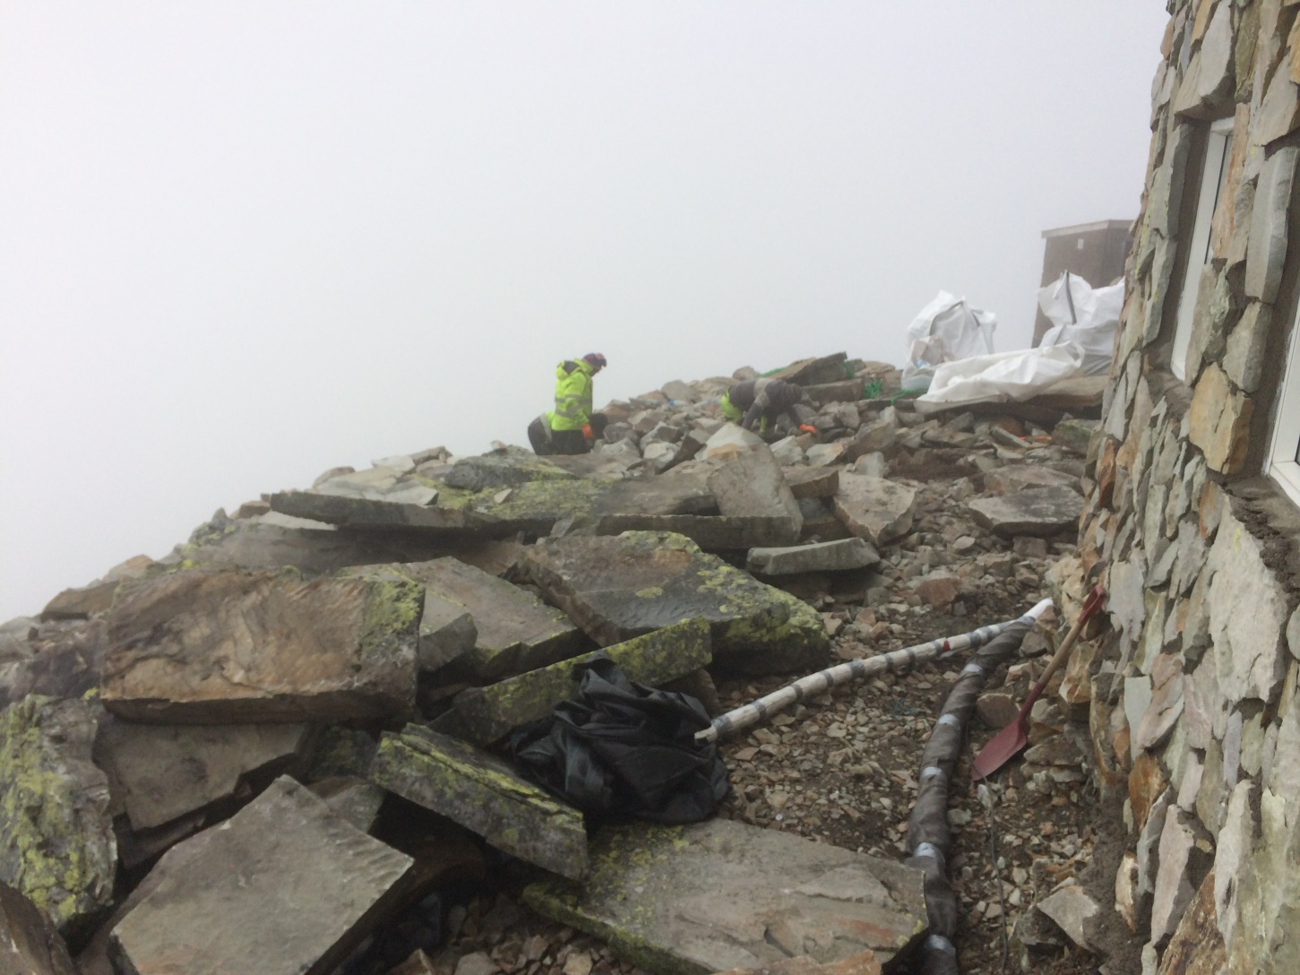
Før steinlegging starter

Slide 18
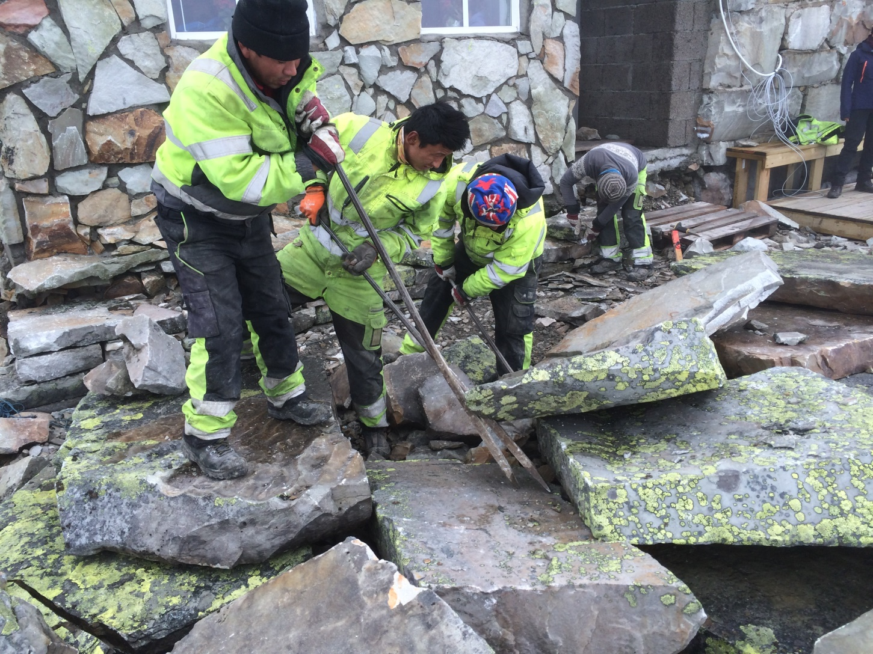
Sherpaer fra Nepal - håndarbeid

Slide 19
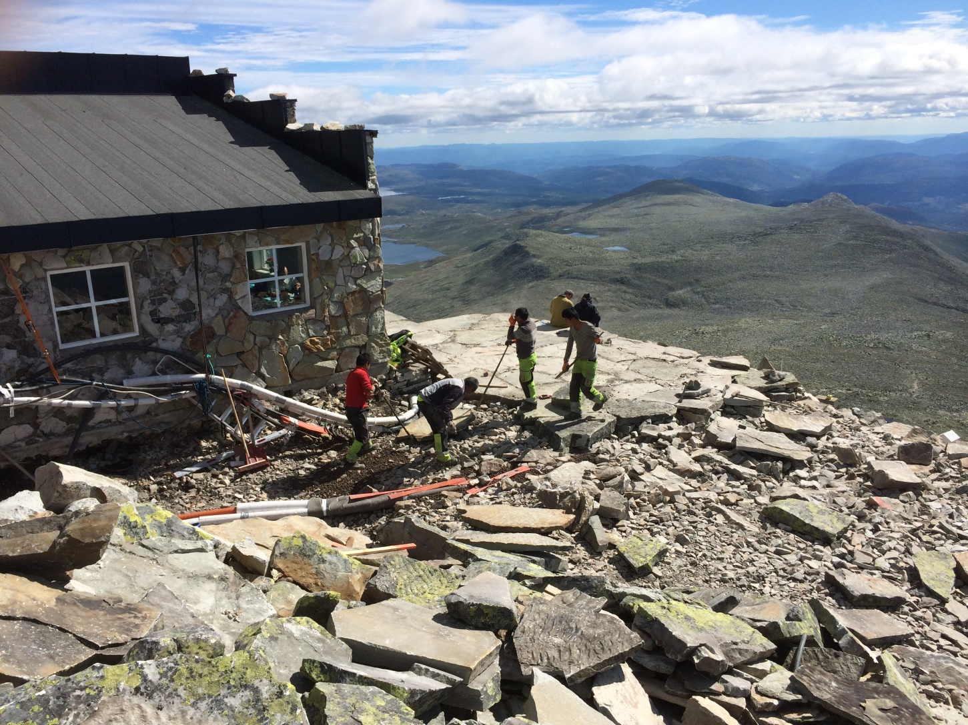
Uteplass mot syd tar form

Slide 20
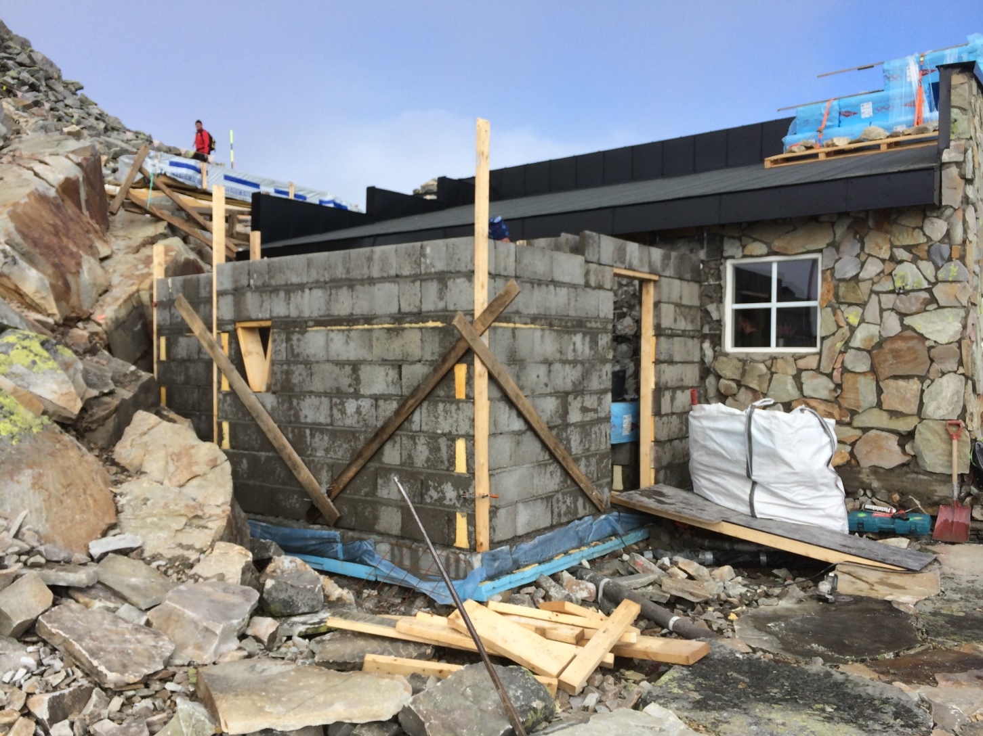
Tilbygg under oppføring

Slide 21
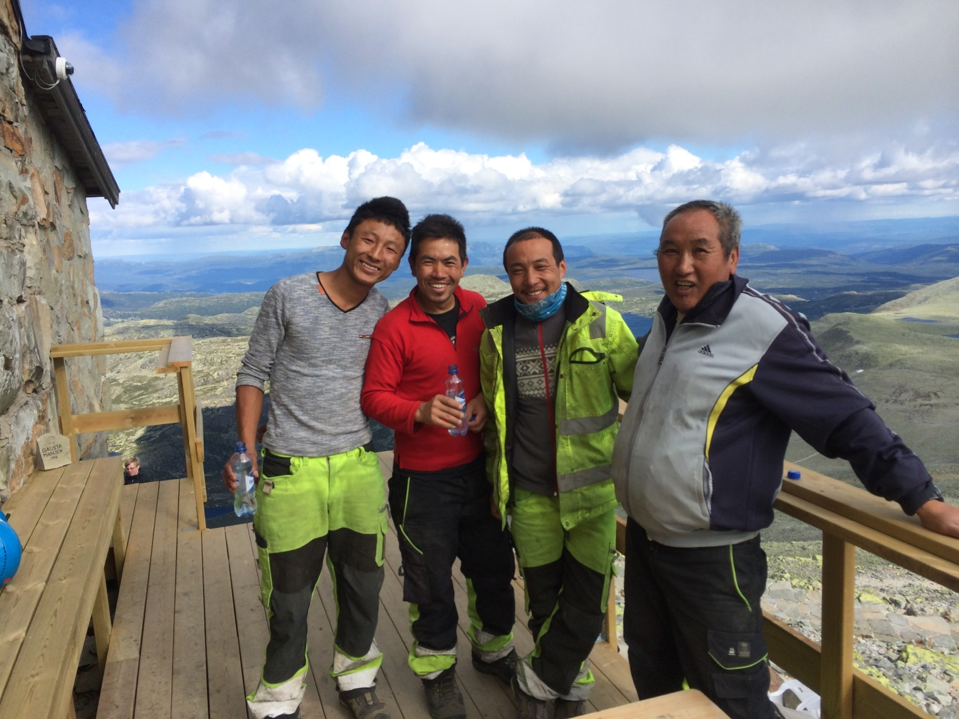
Tilbake til Nepal etter en sommer på Gaustatoppen

Slide 22
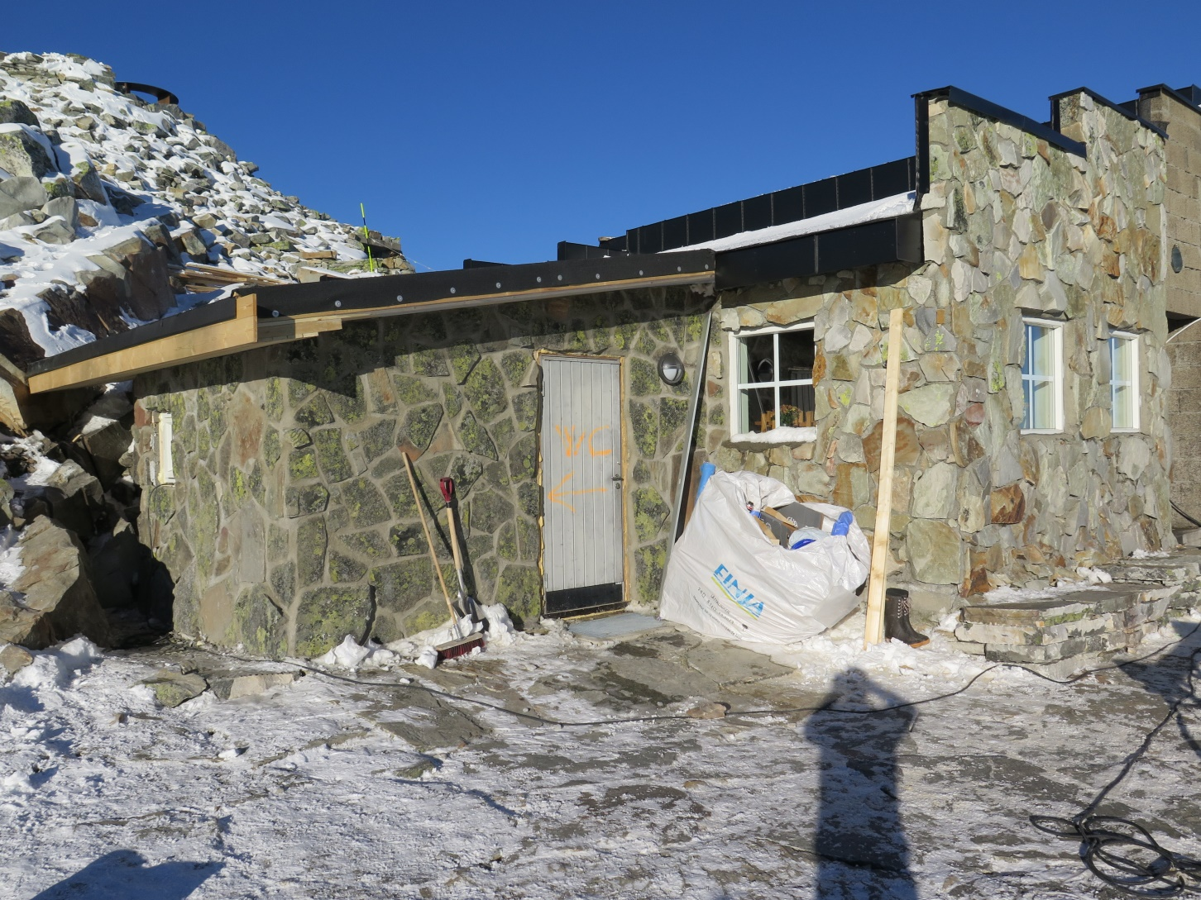
Håndplukket stein til fasaden

Slide 23
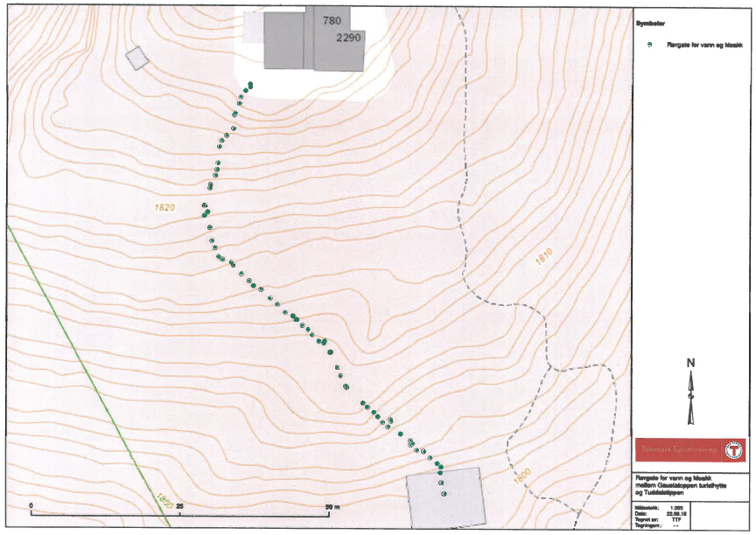
Vann- og avløp dekket av naturstein

Slide 24
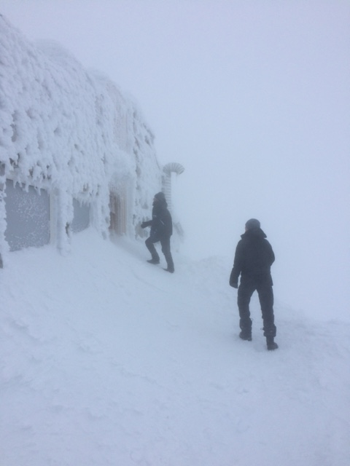
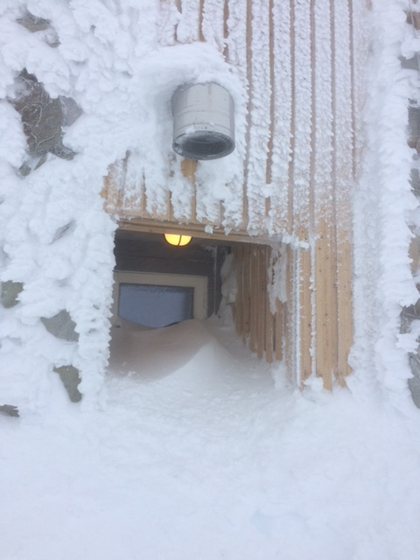
Ferdigbefaring 07.12.2016
Vind: 15 m/sek

Slide 25
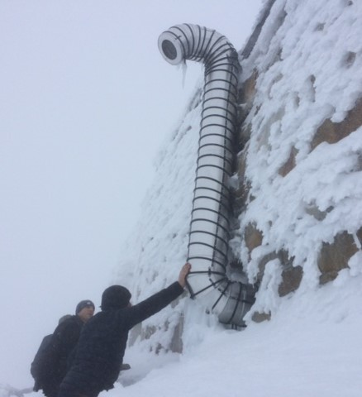
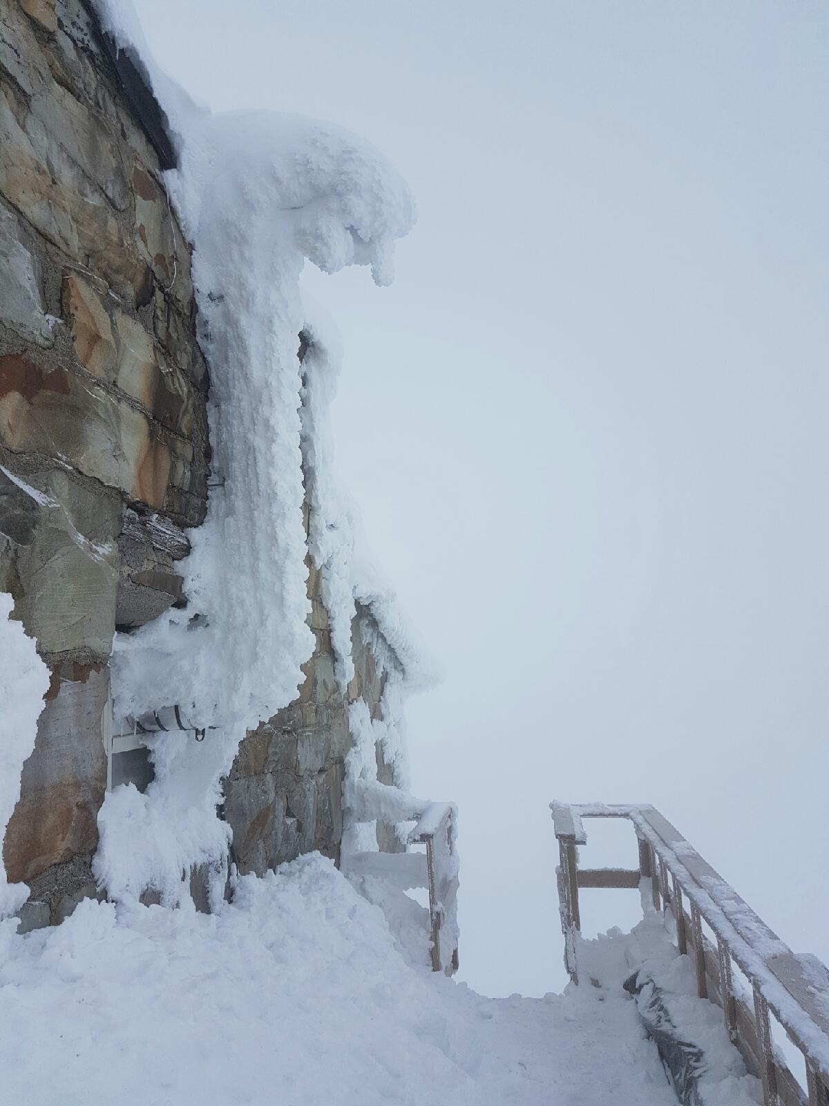
Ventilasjon fra kjøkken
Med og uten varmekabel påslått

Slide 26
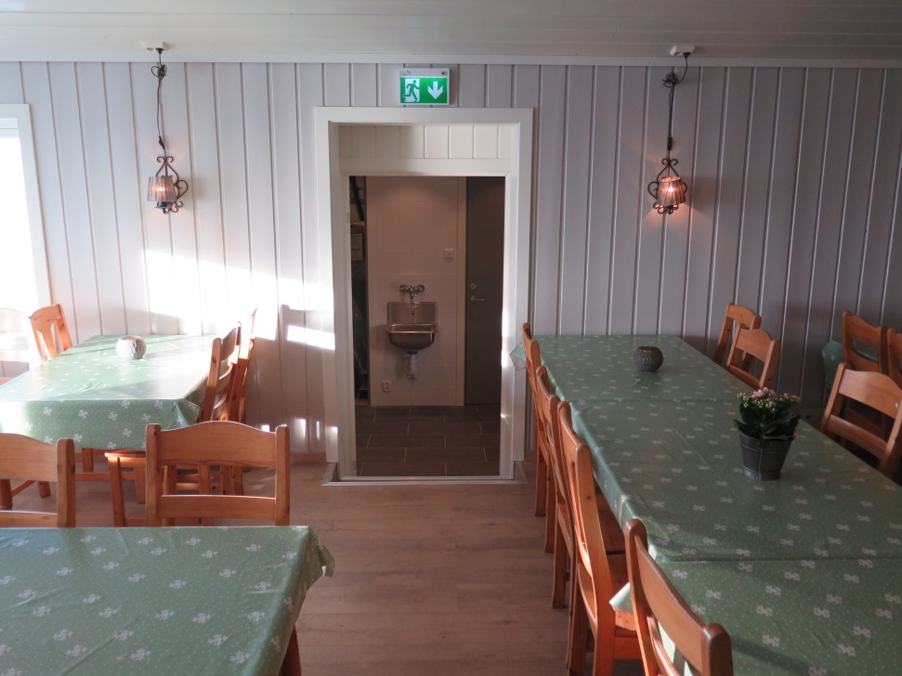
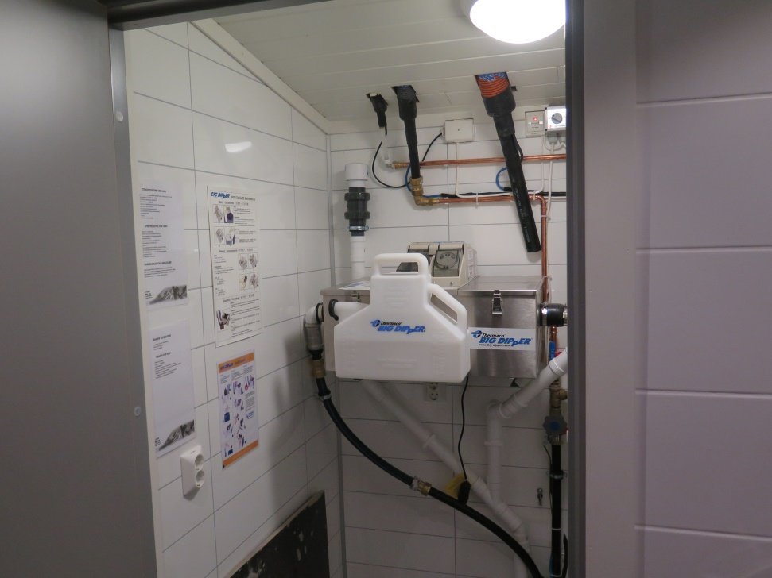
Tilbygg innvendig

Slide 27
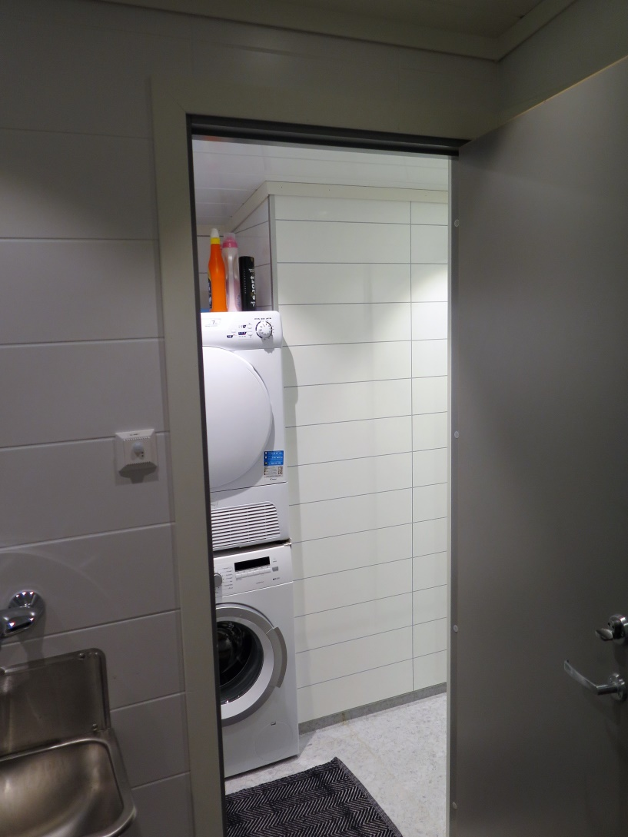
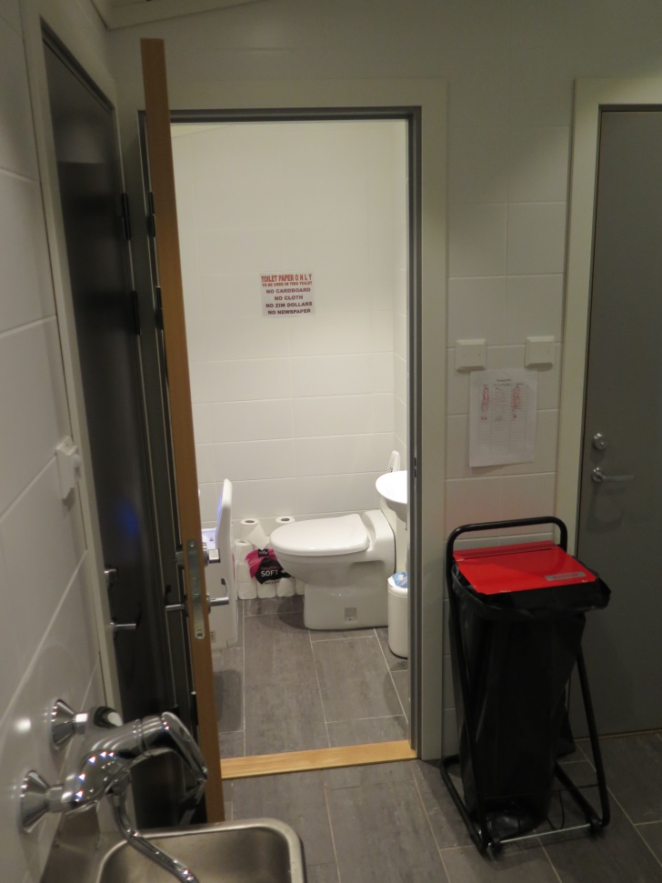
Tilbygg innvendig

Slide 28
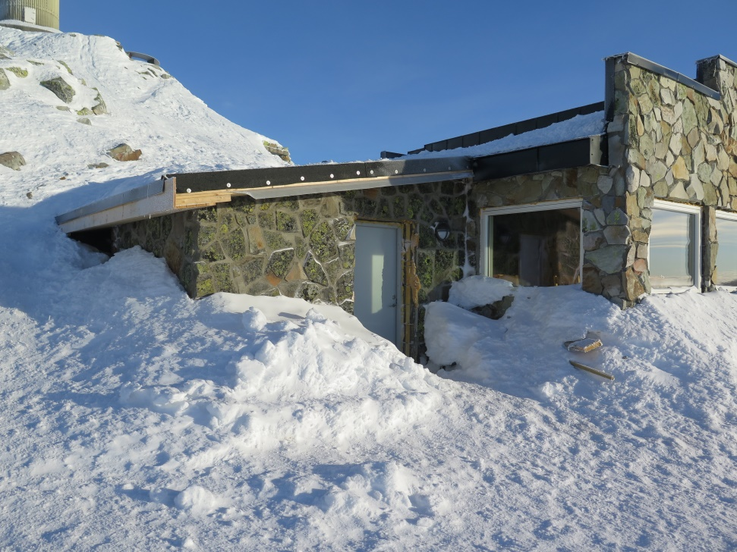
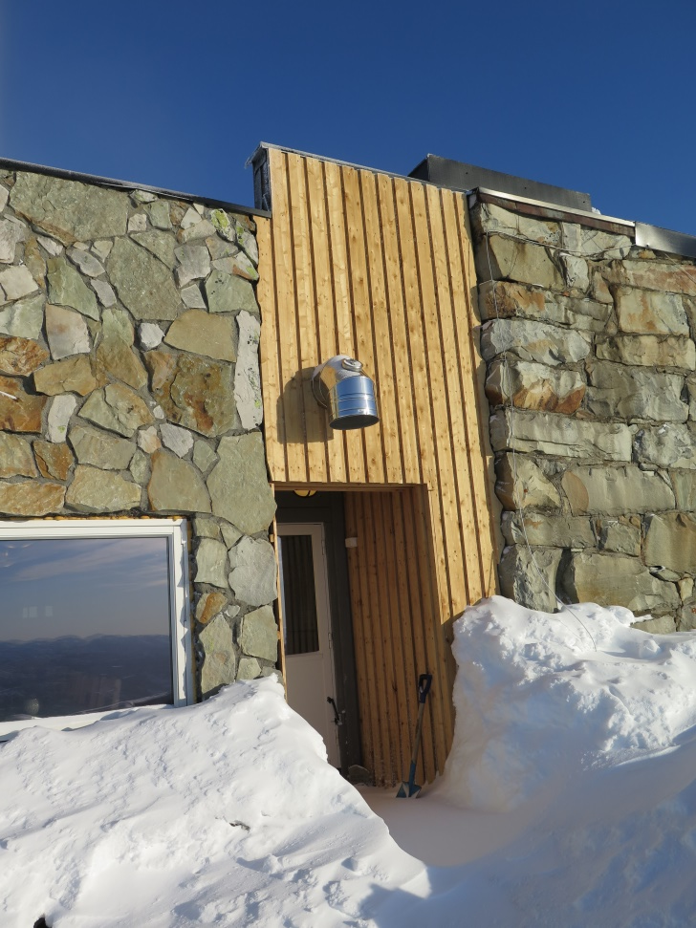
Utvendig – februar 2017

Slide 29
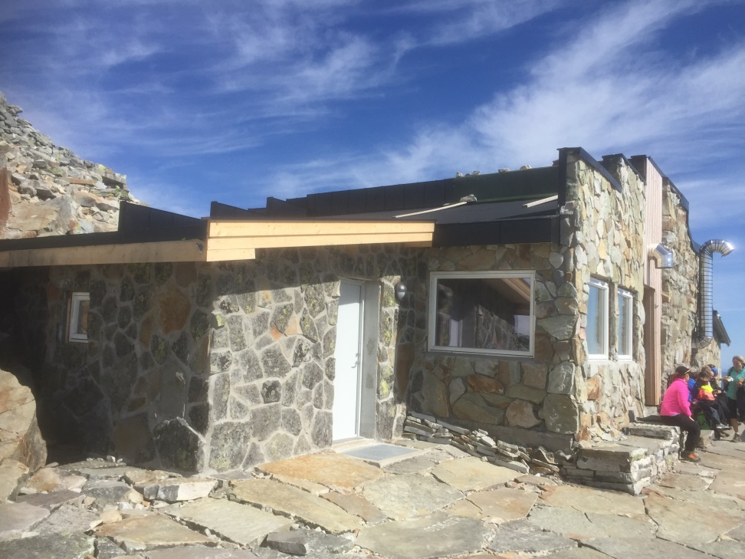
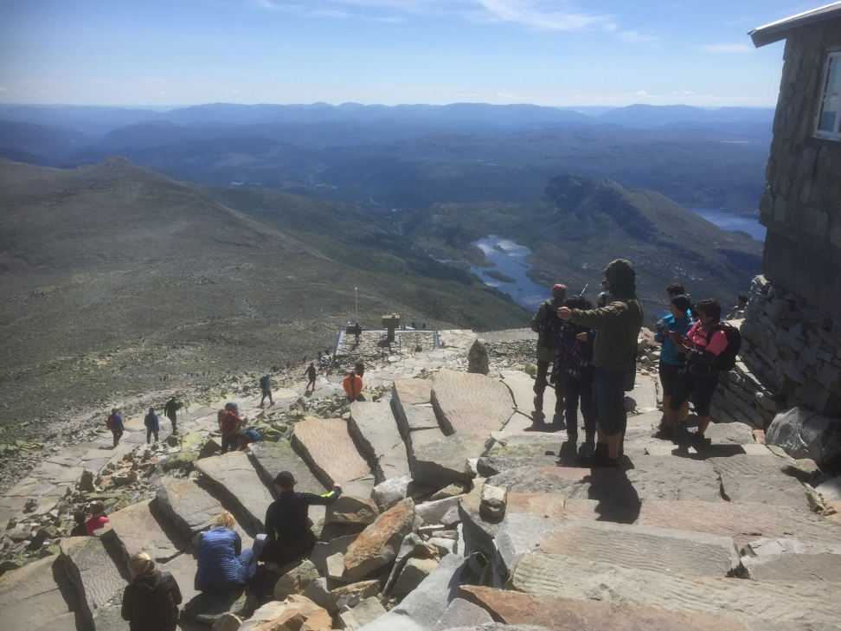
August 2017 – syd og øst

Slide 30
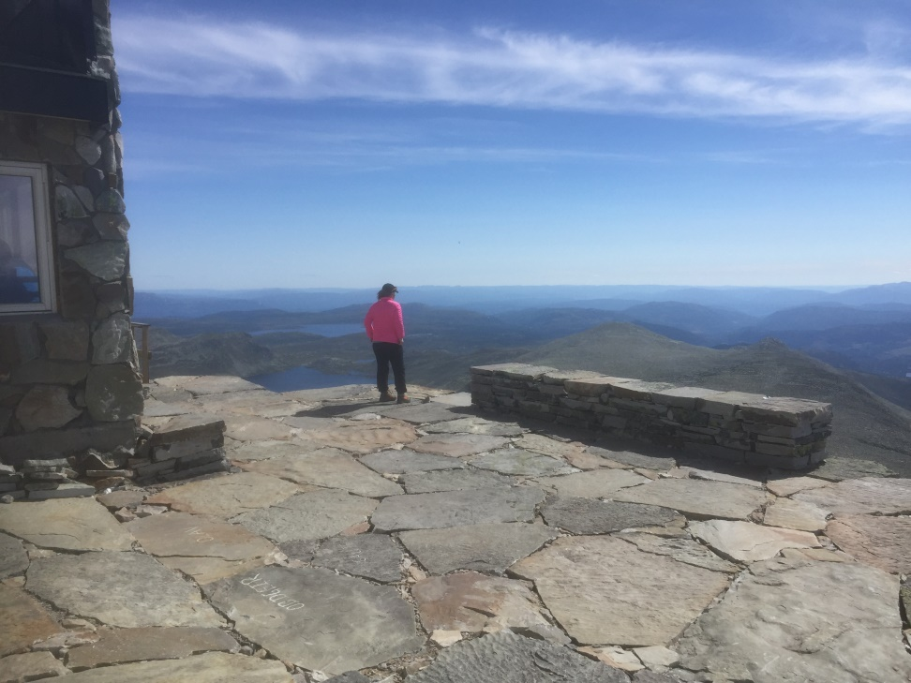
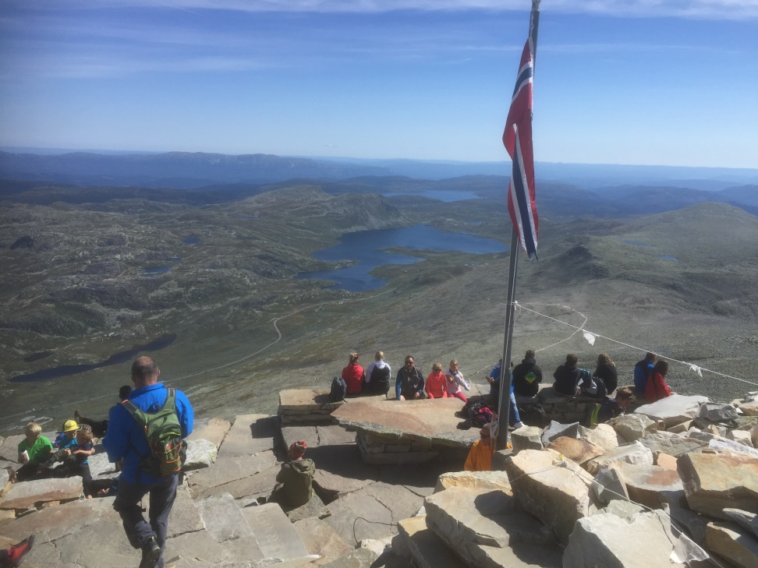
Uteplass mot syd og øst

Slide 31
Økonomi (netto) - mill. kroner
Kostnader:
Vedlikehold 0,5
Tilbygg 3,2
Sherpaer/heli. 0,6
Anleggsbidrag
  vann/avløp 1,5
SUM 5,8
Finansiering:
Tippemidler 1,7
Tilskudd 0,6
Lån/Egenkapital 3,5
SUM 5,8

Slide 32
Det hemmelige fjellet
NRK innslag fra 2013:
https://tv.nrk.no/serie/glimt-av-norge/dktt43000013/25-03-2013

